Slide 1
ЭКОЛОГИЧЕСКИЙ ПРОЕКТ
«ЭКО-ТРАЕКТОРИЯ24»
АВТОРЫ ПРОЕКТА Рафиков Андрей, Осипович Алексей, Бабкина Анна, Майлов Тимур
РУКОВОДИТЕЛЬ ПРОЕКТА
Учитель начальных классов МАОУ СШ №24
Боровко Ольга Сергеевна

Slide 2
А КТУАЛЬНОСТЬ ПРОЕКТА
2
1
Экологические знания необходимы каждому человеку, чтобы осознавать последствия своих действий для природы;
Экологическое просвещение поможет получить теоретические знания, и практические навыки (например: как экономить разные природные ресурсы (воду, энергию), как правильно обращаться с отходами);
2
3
Экологическое просвещение способствует развитию экологической культуры, расширяет экологическое мышление.

Slide 3
3
ЦЕЛЬ проекта
Просвещение молодежи в экологическом аспекте, популяризация экологического движения
ПРОБЛЕМА проекта
состоит в необходимости разработки направлений экологического просвещения молодежи и способов популяризации экологического движения

Slide 4
4
ЗАДАЧИ проекта:
Собрать и проанализировать информацию о современной экологической обстановке в мире, Российской Федерации, крае и городе Красноярске;
Создать экологическое общественное движение обучающихся на базе СШ №24 г. Красноярска ( 4г);
Разработать план мероприятий общественного движения, направленный на экологическое просвещение молодежи и популяризацию экологического движения;
Реализовать мероприятия и презентовать результаты в отчетах.

Slide 5
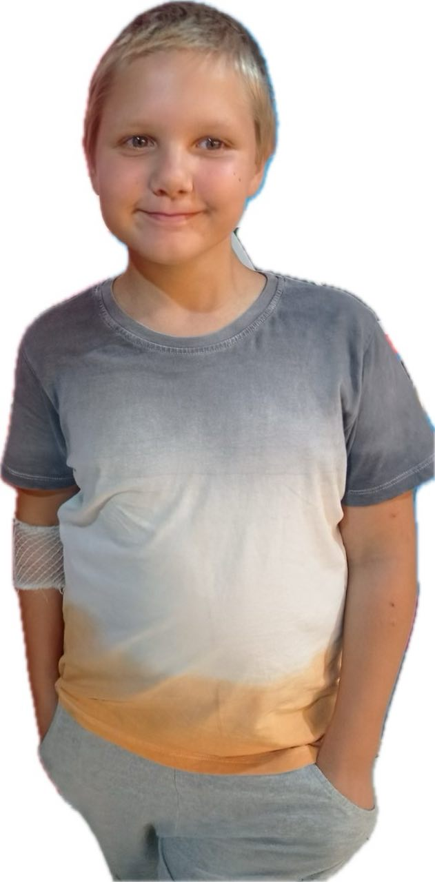
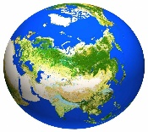
Современная экологическая обстановка
5
МИР-РОССИЙСКАЯ ФЕДЕРАЦИЯ-КРАСНОЯРСКИЙ КРАЙ-ГОРОД КРАСНОЯРСК
МИРОВЫЕ ЭКОТРЕНДЫ 2024
Загрязнение воздуха, возникающее из-за избыточной мощности предприятий. Загазованность и смог негативно влияют не только на растения и животных, но и на людей;
Истощения природных ресурсов происходит из-за выбросов химикатов от промышленного и сельскохозяйственного производства в воду и почву;
Увеличение количества свалок, поскольку лишь небольшое количество отходов подвергается вторичной переработке;
Кислотные дожди;
Парниковые газы (водяной пар, углекислый газ, метан и озон);
Дефицит питьевой воды и прочее.

Slide 6
Современная экологическая обстановка
6
МИР-РОССИЙСКАЯ ФЕДЕРАЦИЯ-КРАСНОЯРСКИЙ КРАЙ-ГОРОД КРАСНОЯРСК
Важнейшие текущие экологические проблемы в РФ
Браконьерство и незаконная охота;
Неэффективное использование электроэнергии;
Загрязнение водоемов;
Загрязнение почвы;
Радиоактивное загрязнение;
Утилизация бытовых отходов.

Slide 7
Современная экологическая обстановка
7
МИР-РОССИЙСКАЯ ФЕДЕРАЦИЯ-КРАСНОЯРСКИЙ КРАЙ-ГОРОД КРАСНОЯРСК
Важнейшие текущие экологические проблемы
в Красноярском крае и городе Красноярск
Недостаточное экологическое информирование
Режим черного неба
Вырубка лесов
Браконьерство и незаконная охота
Неэффективное использование электроэнергии
Загрязнение водоемов
Загрязнение почвы
Уничтожение бытовых отходов и пр.

Slide 8
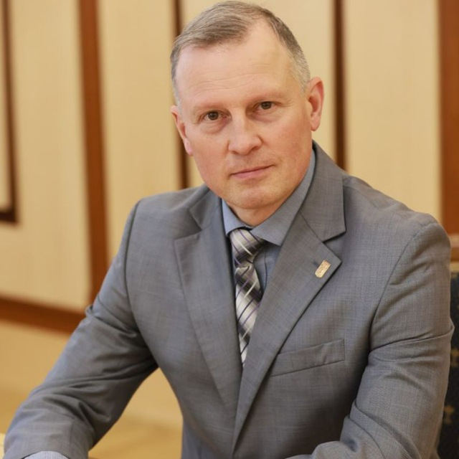
8
По мнению министра экологии (края)
Владимира Анатольевича Часовитина:
«По-прежнему загрязняют природные объекты люди, которые ведут добычу золота на таежных реках...»
Депутаты Законодательного собрания (края):
«Одним из главных вопросов сегодня был и остается вопрос о состоянии природных водоемов региона..»

Slide 9
Экологическое общественное движение обучающихся*
9
Название сообщества: ЭКО-траектория24
*ПОЛОЖЕНИЕ общественного движения «Эко-Траектория24» представлено в раздаточном материале
ЭМБЛЕМА (наш символ/знак)

Slide 10
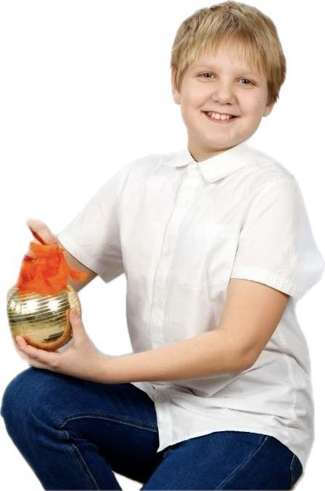
Инициативная группа
Тимур!
О себе: «Идейный вдохновитель, ну или просто – ДАВАЙТЕ С НАМИ-обещаю будет КРУТО!»
Алексей!
О себе: «Казанова! Дам лайф-хак о бережном отношении к природе в городской среде»
Анна!
О себе: «Богиня! Покажу как мы можем популяризировать экологическое движение»
Андрей!
О себе: «КрасавчЕк! Расскажу, как помочь окружающей природе»

Slide 11
НАШ ПЛАН ДЕЙСТВИЙ:
1. Формирование команды единомышленников на базе СШ №24 г. Красноярска ( 3г, педагоги, родительское сообщество, все кто желает)
2. Согласование эмблемы, принятие Положения сообщества, подготовка стенда в классе, реквизита
3. Разработка плана мероприятий общественного движения
4. Реализация мероприятий и подготовка отчета

Slide 12
Наши направления деятельности
ЭКО-ПРОСВЕЩЕНИЕ И ПОВЫШЕНИЕ СТЕПЕНИ ИНФОРМИРОВАННОСТИ
ПРОДВИЖЕНИЕ И
ЭКО-МАРКЕЙТИНГ, РАБОТА С СМИ
ГЕЙМИФИКАЦИЯ И
ЭКО-ТВОРЧЕСТВО
ЭКОЛОГИЧЕСКИЙ ТУРИЗМ И «ПОЛЕЗНЫЕ ЭКО-ПРИВЫЧКИ»
Любознательный: Тимур!
Вдохновляющая: Анна!
Идейный: Андрей!
Деятельный: Алексей!
СОЗДАНИЕ ЭКОЛОГИЧЕСКОГО АТЛАСА СОВЕТСКОГО РАЙОНА ГОРОДА КРАСНОЯРСКА
ПРИГЛАШАЕМ К УЧАСТИЮ !!!!

Slide 13
1 направление
ЭКО-ПРОСВЕЩЕНИЕ И ПОВЫШЕНИЕ СТЕПЕНИ ИНФОРМИРОВАННОСТИ
ПРОСВЕТИТЕЛЬСКИЕ ТРЕКИ НА ЭКО-ТЕМЫ:
«История мусора»
«Экологичный люкс: как знаменитые бренды помогают планете»
«Фантастик Пластик»: дизайнерские предметы из переработанных отходов
Экология популяций
Экология и здоровье человека
Экологические принципы рационального природопользования
Экология моего города
Как мы можем помочь экологии в среде, где обитаем?
Если у тебя есть вопрос по экологии- сформулируй, и я помогу тебе ответить на него на следующей лекции!
Посильное участие в других направлениях деятельности.
Отвечаю за создание экологического атласа Советского района.

Slide 14
2 направление
ПРОДВИЖЕНИЕ И
ЭКО-МАРКЕЙТИНГ, РАБОТА СО СМИ
НАПРАВЛЕНИЯ В ДЕЯТЕЛЬНОСТИ:
1. Подготовка Флешмоба «Эко-Траектория24»
2. Формирование команды черлидинга экологического движения «Эко-Траектория24»
3. Сопровождение и музыкальное представление нашей группы на всех мероприятиях (выездных и внутришкольных)
4. Организация работы с интернет-контентом о проекте
5. Презентация инициативной группы на ТВ.
6. Посильное участие в других направлениях деятельност.
7. Отвечаю за создание экологического атласа Советского района.

Slide 15
3 направление
ГЕЙМИФИКАЦИЯ И
ЭКО-ТВОРЧЕСТВО
НАПРАВЛЕНИЯ В ДЕЯТЕЛЬНОСТИ:
Организация и проведение мероприятий с обучающимися.
1.1. Как сортировать мусор?
1.2. Куда можно сдать ненужные вещи? Какие вещи можно сдать? И зачем это нам?
1.3. Ответственный за рубрику «Самоделкин» : полезные вещи своими руками.
1.4. Раздельный сбор мусора в соответствии с международными стандартами прямо в классе!
1.5. «Добрые крышечки» по-нашему!
2. Посильное участие в других направлениях деятельности .
3. Отвечаю за создание экологического атласа Советского района.

Slide 16
4 направление
ЭКОЛОГИЧЕСКИЙ ТУРИЗМ И «ПОЛЕЗНЫЕ ЭКО-ПРИВЫЧКИ»
НАПРАВЛЕНИЯ в работе:
Организация и проведение выездных мероприятий с ребятами.
1.1. Узнаете о сортировочном комплексе в городе Красноярск.
1.2. Научу играть в «полезные игры».
1.3. Эко-Волонтерство.
1.4. Посетим Государственный центр стандартизации и испытаний в Красноярском крае.
1.5. Подружимся с эко-центром «Круговорот».
1.6. Узнаем, что думают о нашем проекте в других школах города.
2. Посильное участие в других направлениях работы.
3. Отвечаю за создание экологического атласа Советского района.

Slide 17
5 направление
СОЗДАНИЕ ЭКОЛОГИЧЕСКОГО АТЛАСА СОВЕТСКОГО РАЙОНА ГОРОДА КРАСНОЯРСКА
ТЕХНИЧЕСКОЕ ЗАДАНИЕ У КАЖДОГО –см список!
ЧТО ПОЛУЧИМ? – СОБЕРЕМ ЭКО-ИНФО О ВАЖНЕЙШЕМ РАЙОНЕ ГОРОДА КРАСНОЯРСКА
СРОК ВЫПОЛНЕНИЯ
13 мая 2024 (к уроку «Разговоры о важном»
ПРОАНАЛИЗИРУЕМ ИНФО И НАПИШЕМ РЕКОМЕНДАЦИИ ДЛЯ АДМИНИСТРАЦИИ РАЙОНА

Slide 18
ТЕХНИЧЕСКОЕ ЗАДАНИЕ
Наименование улицы: _____________________________________________
№ п/п | Параметр оценки | Количество | Пояснение (если нужно)
1 | Описание расположения улицы ( географическое)
2 | Перечислить техногенные объекты, расположенные на улице (заводы, предприятия, ТЭЦ и пр.)
3 | Дать субъективную оценку: чистая ли улица? Много ли мусора ты нашел на земле?
4 | Много ли зелени, насаждений?
5 | Имеется ли вблизи парк, сквер? Насколько территория благоустроена?
6 | Провести соц.опрос жителей улицы: считают ли они улицу экологичной (10 чел) да/нет (уточнить причину)
7 | Сколько урн установлено? (примерно) Переполнены ли мусорные баки на улице вблизи подъездов?
8 | Как много маршрутов предусмотрено на улице ? (автобусных, троллейбусных, трамвайных)
9 | Сколько примерно домов расположено на улице?
10 | Есть ли река вблизи улицы? Водоем?
11 | Нарисуй схематически улицу
12 | Сделай вывод об увиденном
13 | Заметки.

Slide 19
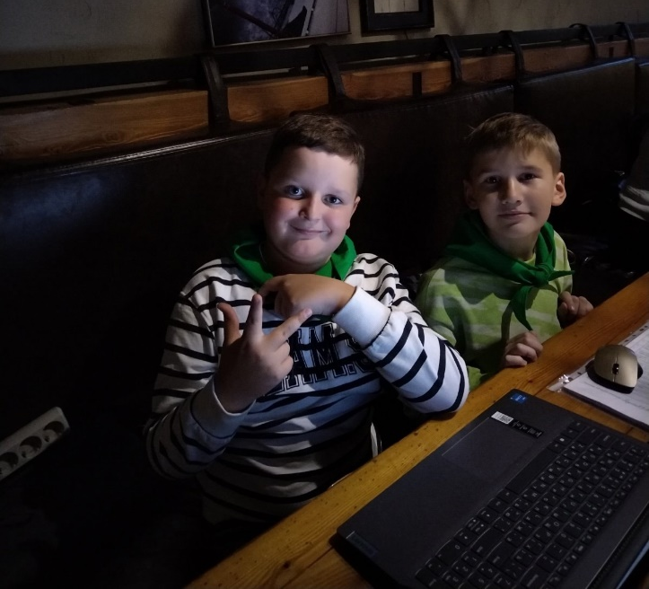
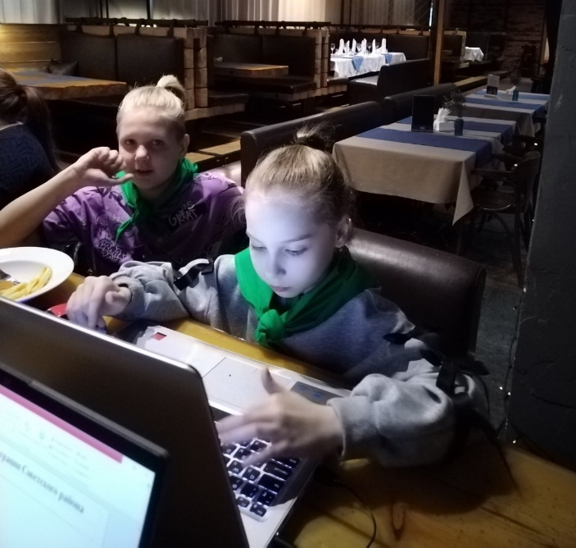
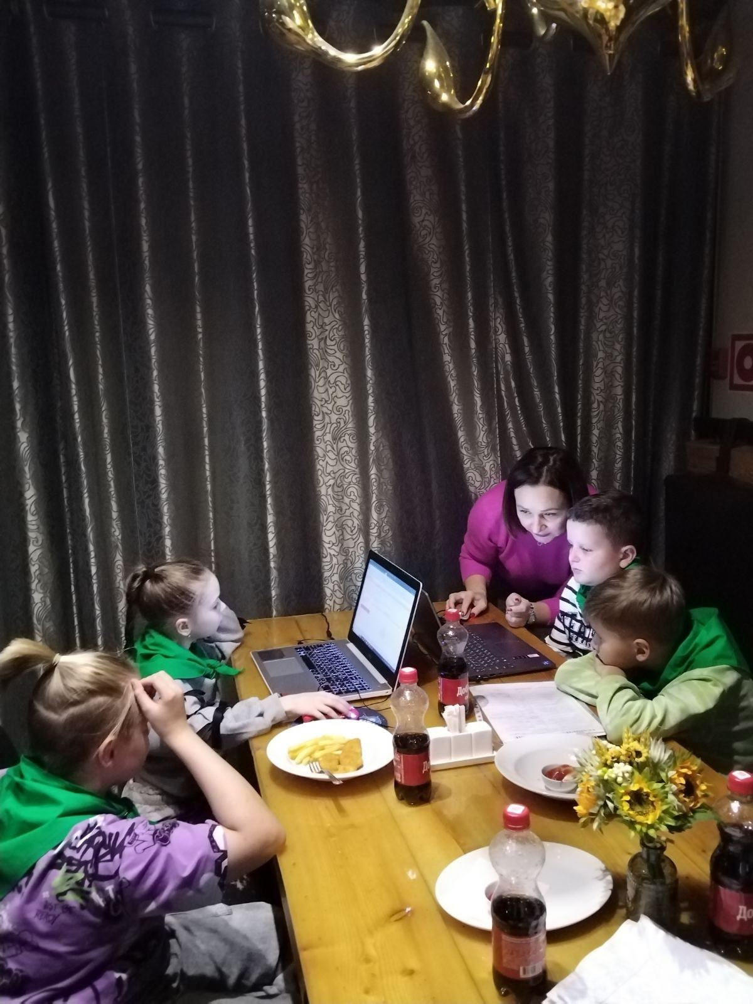
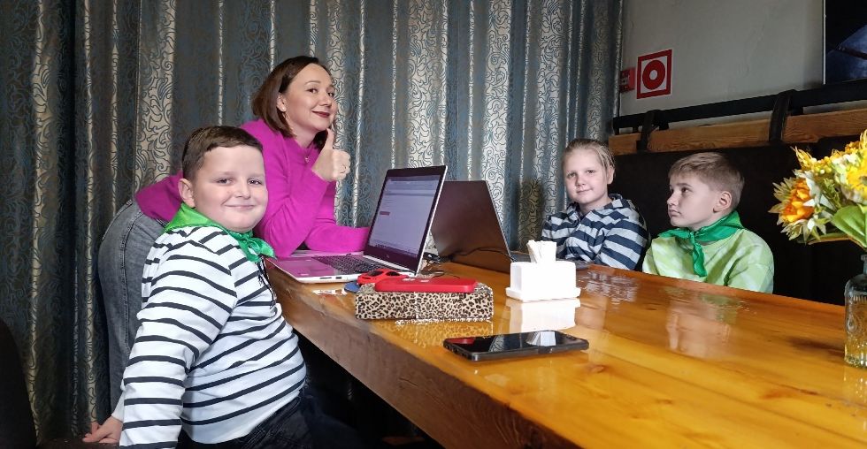
РАБОТАЕМ С РЕЗУЛЬТАТАМИ ИССЛЕДОВАНИЯ!

Slide 20
Анализ полученных данных показал:
№ п/п | Параметр оценки | Наименование улицы
 |  | Тельмана | Водопьянова | Дубенского | Терешковой | Устиновича | Башиловская | Петрушина | Ремезова | Березина | Белинского | Шумяцкого | Спандаряна
1 | Описание расположения улицы ( географическое) | 0 | 0 | 0 | 1 | 0 | 1 | 1 | 13 | да | 0 | 0 | 0
2 | Перечислить техногенные объекты, расположенные на улице (заводы, предприятия, ТЭЦ и пр.) | 0 | 0 | 0 | 0 | 4 | 1 | 0 | 0 | 0 | 1 | нет | нет
3 | Дать субъективную оценку: чистая ли улица? Много ли мусора ты нашел на земле? | да | 0 | 0 | 1 | 0 | 1 | да | 0 | да | да | средни | число
4 | Много ли зелени, насаждений? | да | 0 | 200 | 1 | 0 | 0 | 1 | 50 | да | 1 | есть новый посад | есть
5 | Имеется ли вблизи парк, сквер? Насколько территория благоустроена? | да | 1 | 1 | 1 | 3 | 0 | 3 | 1 | да | нет | 0 | нет
6 | Провести соц.опрос жителей улицы: считают ли они улицу экологичной (10 чел) да/нет (уточнить причину) | да | 10 | 3 | нет | да | 0 | 9 | 10 | 8 | 50 | 0 | да нет
7 | Сколько урн установлено? (примерно) Переполнены ли мусорные баки на улице вблизи подъездов? | 10 | 50 | 0 | 30 | 40 | 8 | 12 | 0 | да | 14 | менее50 | 4
8 | Как много маршрутов предусмотрено на улице ? (автобусных, троллейбусных, трамвайных) | 5 | 2 | 0 | 11 | 6 | 0 | 4 | 0 | 5 | 20 | 2 | 3
9 | Сколько примерно домов расположено на улице? | 20 | 22 | 7 | 4 | 21 | 30 | 6 | 13 | 15 | 1 | 11 | 13
10 | Есть ли река вблизи улицы? Водоем? | да | 0 | 1 | 0 | 1 | 0 | 0 | 0 | 0 | 0 | нет | нет

Slide 21
Рекомендации и советы администрации Советского района
1.Увеличить зону озеленения в Советском районе
2. Запланировать и реализовать большее количество мероприятий по уборке улиц.
3. Ухаживать за растениями, которые произрастают на территории района
4. При увеличении транспортных услуг, закупать технику на биотопливе.
5. Проводить просветительскую работу с жителями района о важности сохранения эко-системы.

Slide 22
БЛАГОДАРИМ
ЗА ВНИМАНИЕ!

Slide 23
ПЛАН МЕРОПРИЯТИЙ «ЭКО-ТРАЕКТОРИЯ24»
№ п/п | Наименование мероприятия | Сроки | Ответственные
1 | Экологический трек на тему: «История мусора» | 06.05 | Майлов, Рафиков
2 | Подготовка и демонстрация флешмоба «Эко-Траектория24» | 06.05, 13.05, 20.05 | Бабкина, Майлов, Рафиков, Осипович
3 | Экскурсия в эко-центр «Круговорот», посещение сортировочного комплекса | 18.05 | Рафиков, Осипович
4 | Экологический трек «Экологичный люкс: как знаменитые бренды помогают планете» | 13.05 | Майлов, Осипович
5 | Мастер – класс «Сортировка мусора» | 20.05 | Рафиков, Бабкина
6 | Экскурсия в Государственный региональный центр стандартизации, метрологии и испытаний в Красноярском крае | 21.05 | Майлов, Осипович
7 | Экологический трек «Фантастик Пластик»: дизайнерские предметы из переработанных отходов | 20.05 | Майлов, Бабкина, Рафиков
8 | ЭКО-игра « Юный эколог» | 13.05 | Осипович, Бабкина
СРОК ВЫПОЛНЕНИЯ ТЕХ.ЗАДАНИЯ:
13 мая 2024 (к уроку «Разговоры о важном»). Ответственный за сбор данных –Бабкина Анна.

